Slide 1
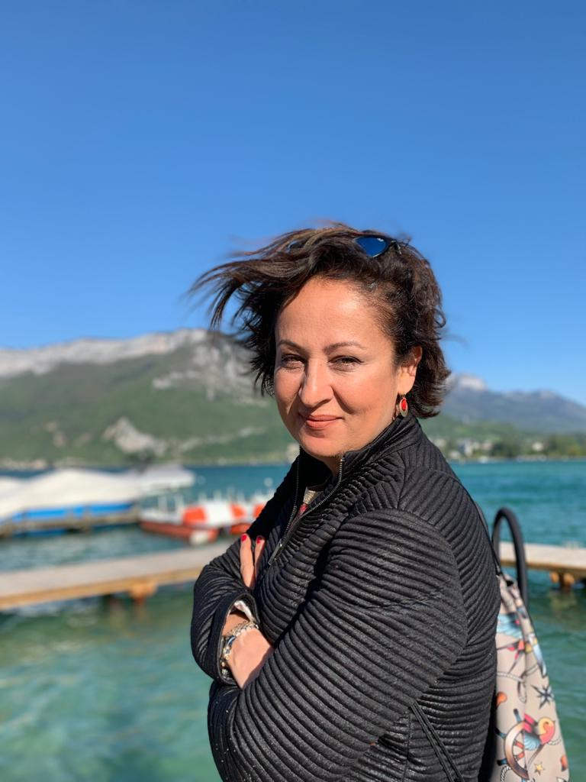
https://www.instagram.com/burcaktargac/?hl=tr
Farklı Coğrafyalar
Farklı Öğretiler
burcakgs@gmail.com
Burçak Targaç, 2020
Burçak Targaç
burcaktargac

Slide 2
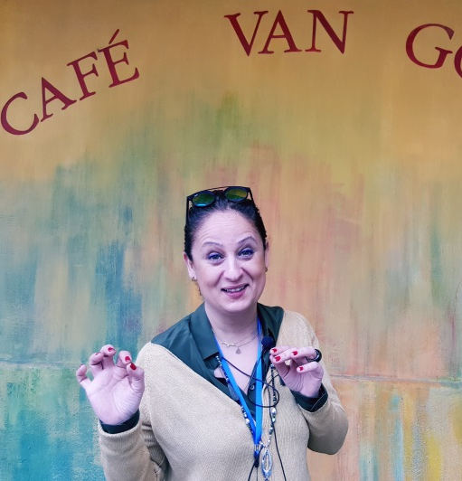
Bir turist rehberi olarak mesleğe başladığımda, “Ahhh şu şehirlerin, sokakların, şu duvarların dili olsa da anlatsa” diyerek, gezer gezdirirdim…
Sonra zaman geçti ve bir gün, baktım ki ben, kendim o şehirlerin, sokakların dili olmuşum… Hoşuma da gitti bu değişim ve bugünlere geldiğimde; gezdikçe, gezdirdikçe gördüklerimi, öğrendiklerimi, tecrübelerimi, o farklı şehirlerin, bölgelerin değerli öğretilerini daha bir hevesle, paylaşma isteğiyle sözlü ve yazılı olarak aktarmaya başladım…
Sizlerin hayal gücüne güvenerek, hayal dünyanıza hitap eden seyahatler düzenliyorum, 1-1,5 saatlik, kısa oturumlar aracılığıyla…
Burçak Targaç, 2020

Slide 3
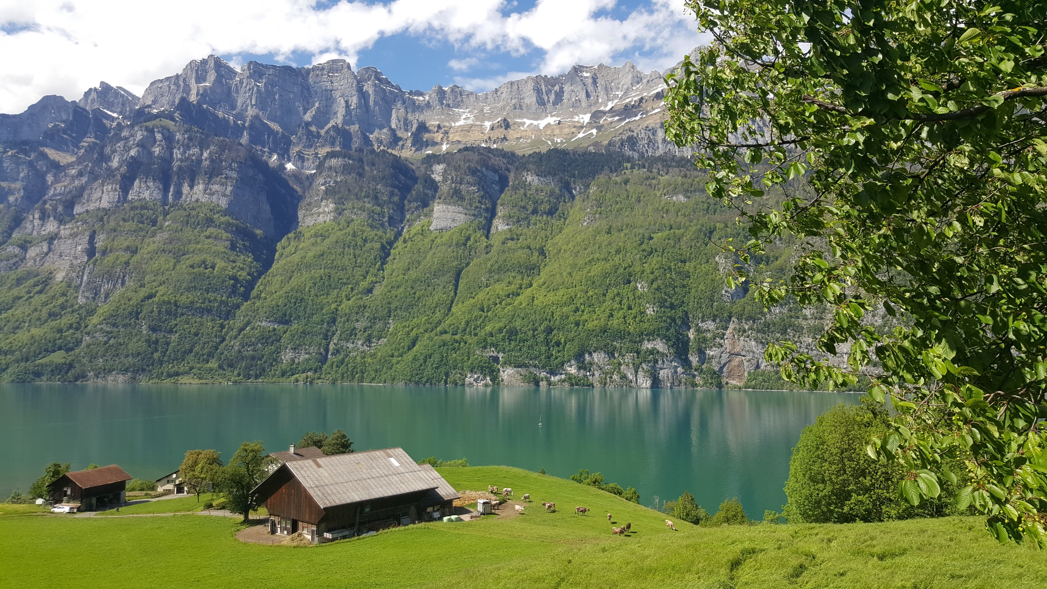
Coğrafya sadece
toprak mı, hava mı ?
Bence değil… Bir bellek, bir kültür; coğrafya dediğin bir tarih... Ve şehirlerin, binaların, toplumların hafızaları var, hatta kimisinin de anlatacak çok mühim meseleleri…
Bugünün insanıyla, günümüz konularıyla ilintili… Keşfettikçe ufkunu genişleten, bir ders, bir öğreti niteliğinde meseleler…
İşte ben de, gözlemlediğim, fark ettiğim, biriktirdiğim bu öğretilerin, anlayışların, tercih edilen çözüm yollarının hikâyelerini «kendi penceremden» aktarıyorum; bu görmüş geçirmiş şehirlerin bizlere katabileceklerini, sizlere, gezginlere, duymak isteyenlere…

Slide 4
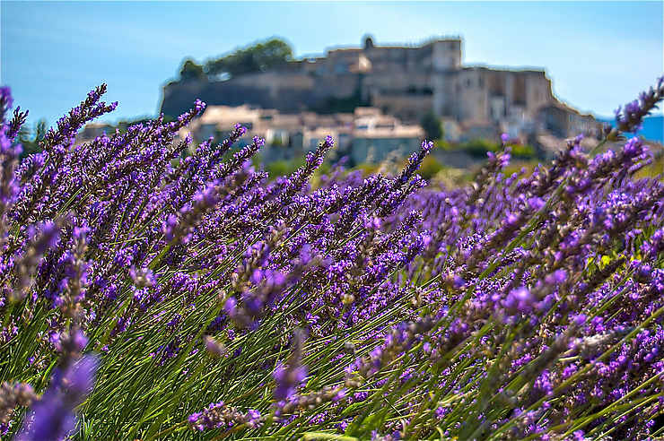
Yavaş Yaşamın
Renklerle Dansı
Yavaş akan hayatlar, kendilerine şefkatli insanlar, hemen her eve, her sokağa, her köye sızan o lavanta kokusu…
Provans, Fransa’nın güneyi… Keyifli yüzünü, renklerini gezginlerden asla esirgemeyen bu bölgeye yapacağımız hayali seyahat süresince katılımcılar “nesilden nesile aktarımın” önemini hissedecek, toprağa ve sanata verilen değeri fark edecek, bölgeye hakim “anda kalarak, andan keyif alarak yaşama ve üretme kültürü”’nden ipuçları bulacaklar...

Slide 5
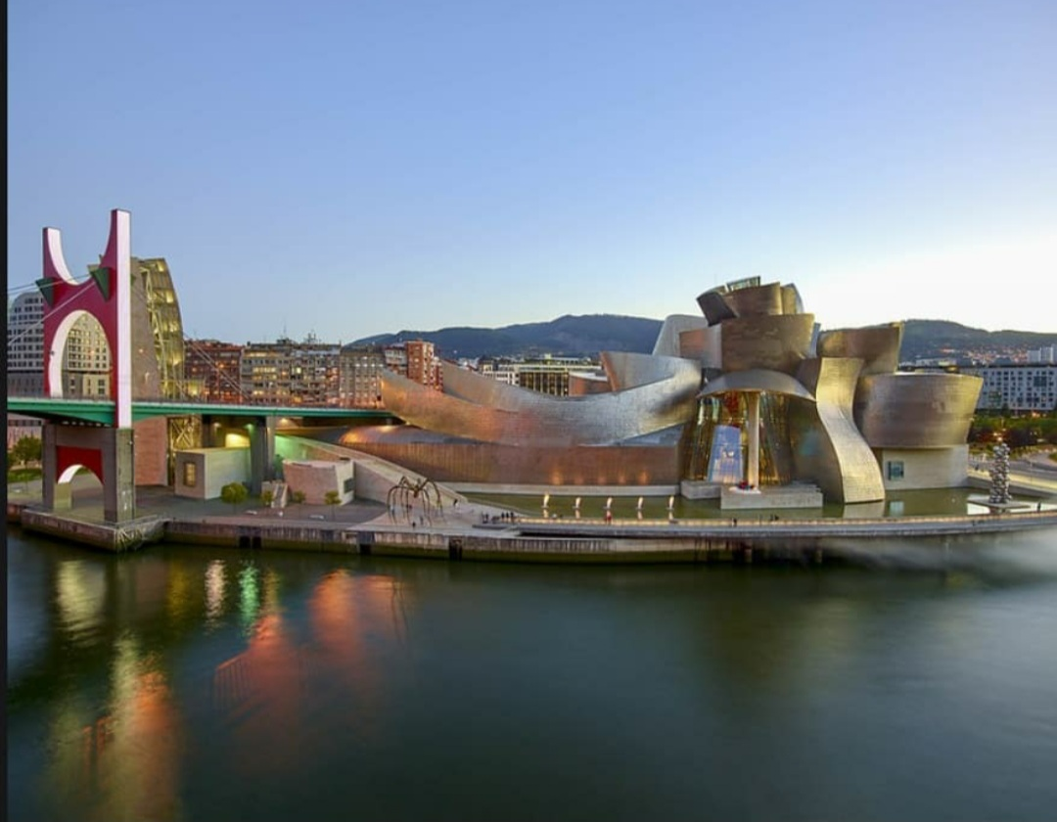
Küllerinden doğan
bir şehir
Bu bir Dönüşümü yönetme hikayesi… İspanya’nın en kuzeyine, otonom Bask Bölgesi’ne yapacağımız bu hayali seyahatin konusu; kısacık bir zaman zarfı içinde, muazzam bir dönüşüm yaşayan Bilbao şehrinin sırları. Dünya literatürüne girmiş “The Bilbao Effect”’in hikâyesi…
Katılımcılar bölgenin önemli kimlik özelliklerinden aidiyet hissinin gücünü, taraflar arası işbirliğinin önemini ve takım ruhu ile uygulanan stratejik bir plan ile nasıl bir dönüşüm yaşandığını, nelerin başarıldığını keşfedecekler…

Slide 6
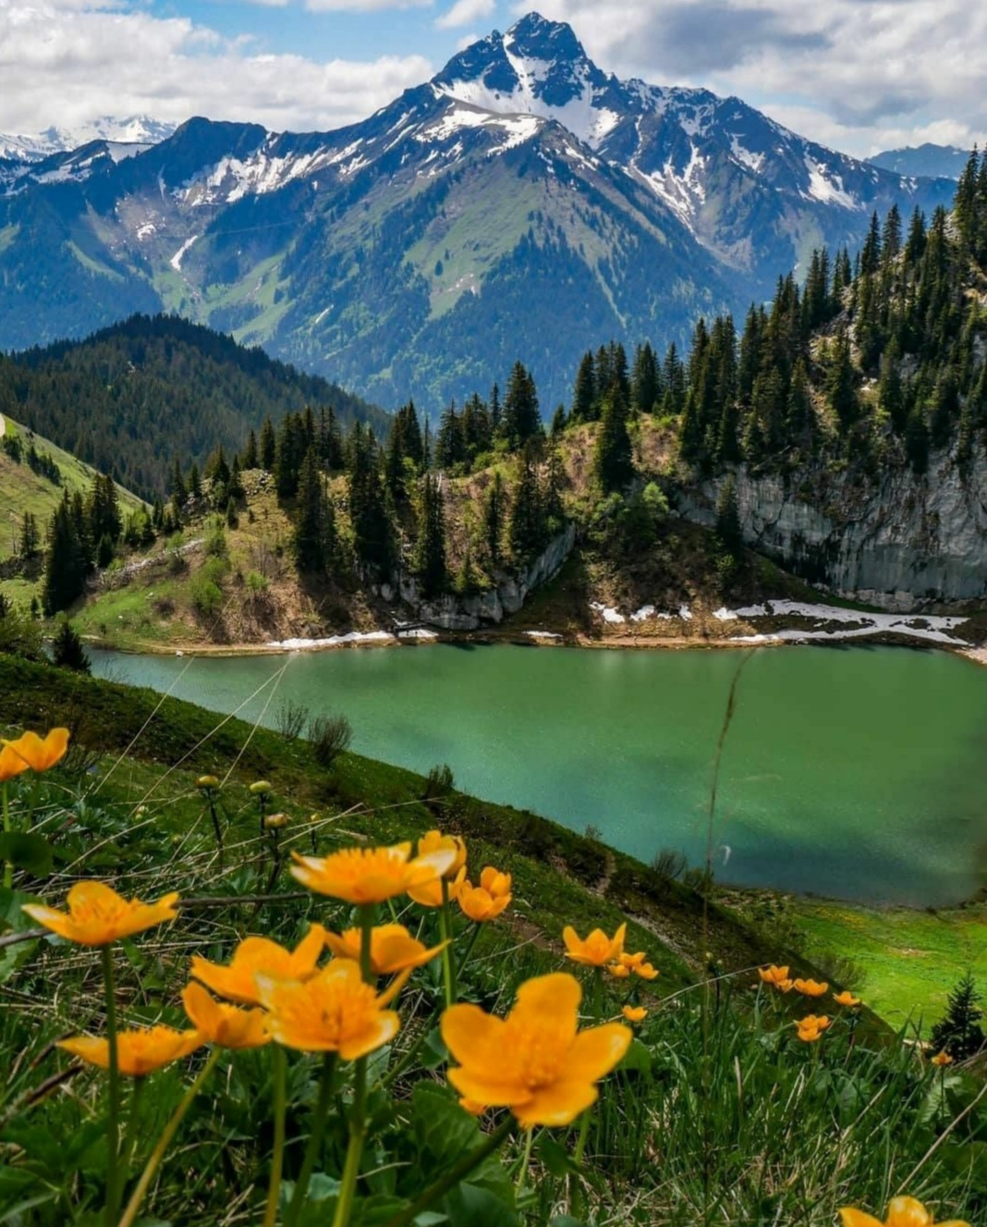
Boyundan büyük işler başaran, küçük ülke
Fransız yazar Alexandre Dumas İsviçre’ye uzun bir seyahat gerçekleştirir… Memleketine döndükten sonra da, belli ki İsviçre seyahatinde duyduğu, o küçük ülkenin büyük sloganını, yazdığı “Üç Silahşör“ kitabında kullanır… Böylece “Hepimiz birimiz, birimiz hepimiz için“ sözü meşhur olur ve yüzlerce dile tercüme edilir… Fakat hangi dilde, nasıl söylenirse söylensin, hep aynı şeyi ifade eder, birlik içinde çeşitlilik, dayanışma, ortak çıkarlara, hedeflere kenetlenme… İşte bu özlü söz gerçekten de bir ulusun kültürüyse ve ciddi bir strateji olarak özellikle de iş hayatının içinde etkin olarak yer alıyorsa… Bu hayali seyahatimizde, farklı ve otonom 26 İsviçre kantonunun birlikte, eşzamanlı olarak geliştirdiği, adanmışlık, özgür düşünce, disiplin, özgünlük ve de çalışkanlık gibi değerleri, tek bir bayrak altında, ortak bir kültüre dönüştürmelerinin hikâyesini dinleyeceğiz…

Slide 7
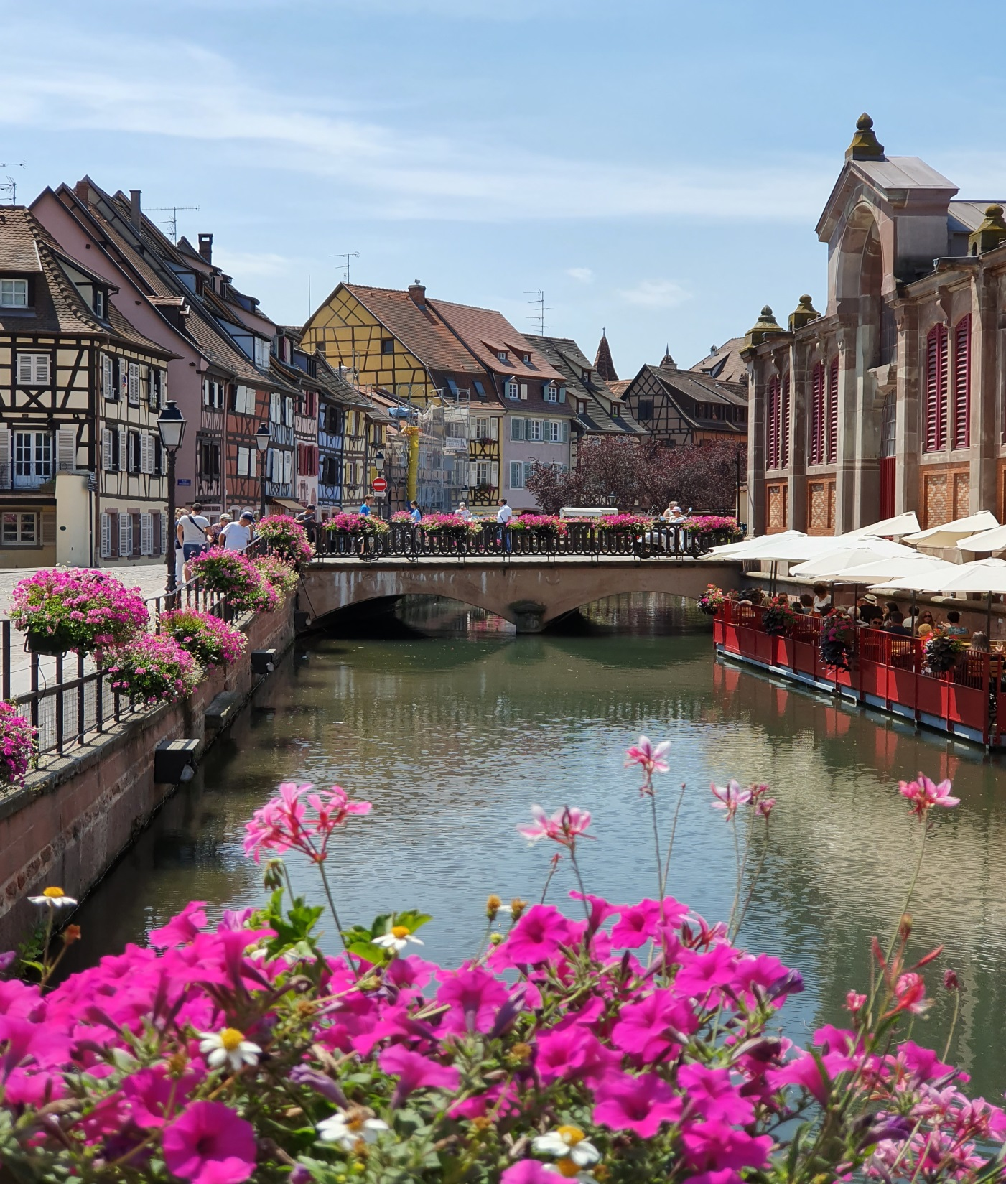
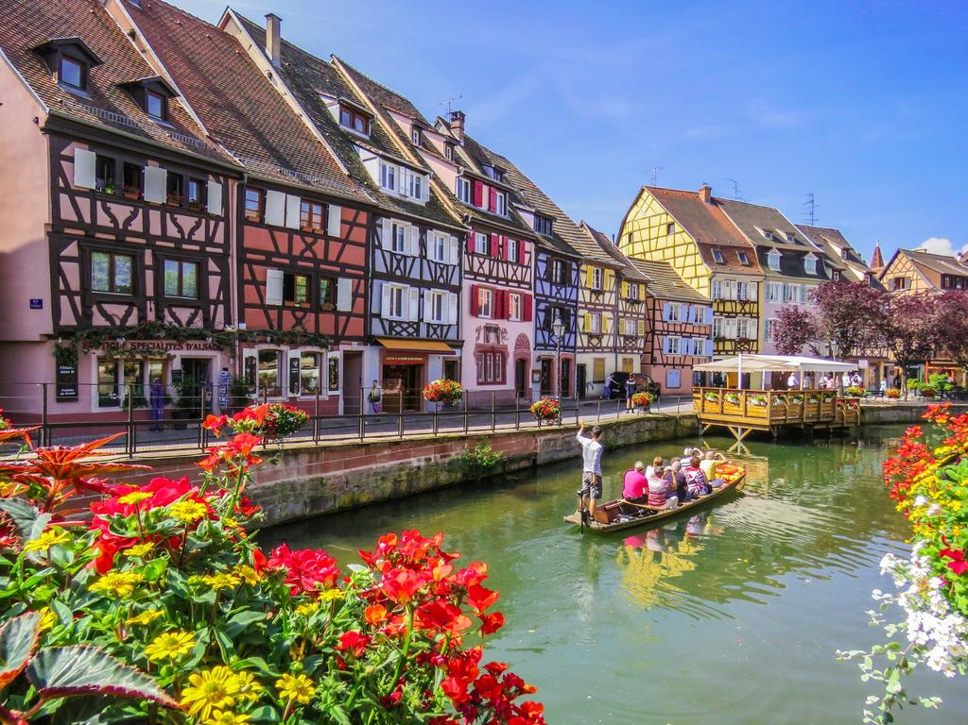
Potansiyeli başarıya dönüştüren masal diyarı
Fransa’nın en doğusu, Avrupa’nın belli başlı yollarının kesişme noktası, defalarca ülkeler arasında el değiştirmiş,
2 dünya savaşından geriye kalan yıkık ve perişan bir bölge: Alsace... Kayıplar o kadar büyük ki “muhafaza etmek” kavramı hayati… Elbette ki belirleyici olan Alsace toplumunun “neyi muhafaza etmeyi seçtiği?”…
Özkaynaklarını, tarihlerini, şehir hafızalarını, bildikleri, işledikleri toprağı… Sahip olduğu değerleri ön plana çıkartma seçimiyle, “kendi kaderini belirleyen” Alsace bugün artık ışıl ışıl parıldayan, romantik, estetik bir bölgeye, adeta bir masal diyarına dönüşmüş… Bu hayali rotanın hikâyesi dinleyicileri, öz kaynakların ortaya çıkartılması, muhafaza edilmesi, ortak hafıza, estetik ve güzellik, eğitim ve özgür düşünce ortamı gibi temalar hakkında düşündürecek…

